Slide 1
과목_학년학기_단원 | suhi_p_0301_04
차시명 | 06 (몇십몇)×(몇)을 알아볼까요(4)
파일명 | suhi_p_0301_04_0006
검토 | 담당
수학팀 | 김윤희
문서 HISTORY
번호 | 버전 | 문서 작성일 | 내용 비고 | 작성자 (내선번호) | 검토자
1 | V 1.0 | 2022.01.31 | 문서 발생 | 유청훈
2 | V 1.0 | 2022.02.15 | 1차 검수 |  | 김윤희
3 | V 2.0 | 2022.02.17 | 수정 |  | 오승태
4 | V 2.0 | 2022.02.17 | 2차 검수 |  | 김예림
5
6
7
8
9
10
11

Slide 2
학습 단계 | 파일명 | 페이지 정보 | 프레임 수 | 자료 형태 (동영상, 애니메이션, 노래)
 | suhi_p_0301_04_0006.html | 수학 익힘 58~59쪽 | 1 | Html5
총 프레임 수 |  |  | 1

Slide 3

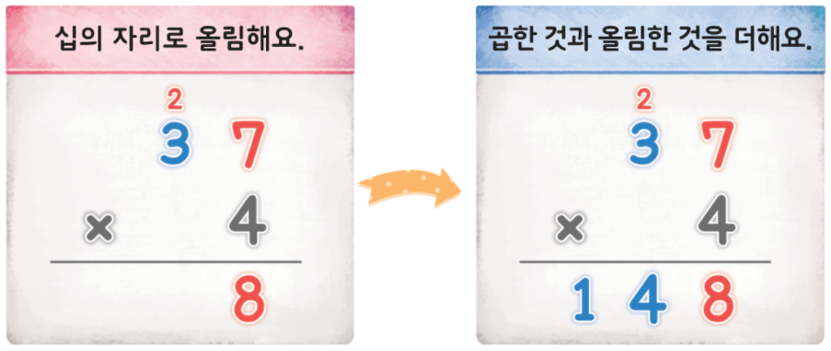
3-1
4. 곱셈
suhi_p_0301_04_0006
06 (몇십몇)×(몇)을 알아볼까요(4)
Θ Description & Function
(몇십몇)×(몇)을 알아볼까요(4) │ 58~59쪽
개념 정리
1
2
3
4
5
6
#1
#2
곱한 것과 올림한 것을
더해요.
십의 자리로 올림해요
삽화 파일명 | bg.png 수학(박) 3-1 지도서\app\resource\contents_sub\lesson04\ops\ms_lesson04\images\ms_31_4_05_01_01

Slide 4


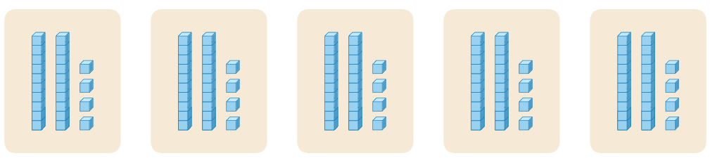

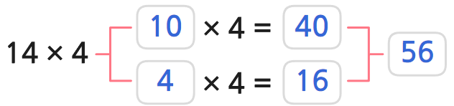



3-1
4. 곱셈
suhi_p_0301_04_0006
06 (몇십몇)×(몇)을 알아볼까요(4)
Θ Description & Function
(몇십몇)×(몇)을 알아볼까요(4) │ 58~59쪽
3
4
5
6
풀 팝업창(다음 슬라이드)
풀이 확인 팝업창
답 칸 클릭하면 답 나타남. 정답 확인 버튼은 정답 가리기로 토글 됨.
개념 정리
1
2
수 모형을 보고 안에 알맞은 수를 써넣으세요.
20
×5 =
100
24×5
120
4
×5 =
20
#1
#2
#3
삽화 파일명 | bg.svg 수학(박) 3-1 지도서\app\resource\contents_sub\lesson04\ops\ms_lesson04\images\ms_31_4_05_02_01

Slide 5



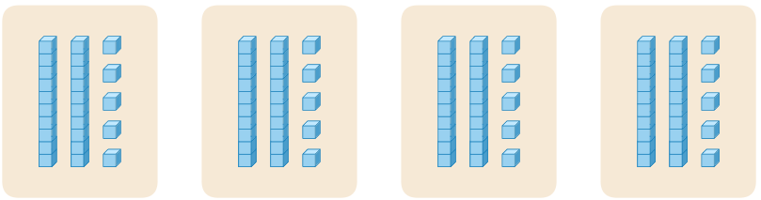
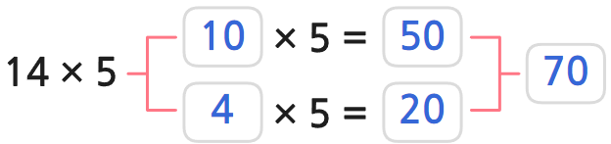

3-1
4. 곱셈
suhi_p_0301_04_0006
06 (몇십몇)×(몇)을 알아볼까요(4)
Θ Description & Function
<쌍둥이 문제 버튼 클릭 시 나타나는 화면>
활동지 다운로드 버튼. 다운로드 되는 파일은 (3-1-4)수학익힘쌍둥이_06차시.hwp
답 칸 클릭하면 답 나타남. 정답 확인 버튼은 정답 가리기로 토글 됨.
수 모형을 보고 안에 알맞은 수를 써넣으세요.
20×4 =
80
25×4
100
5×4 =
20
#1
#2
삽화 파일명 | bg_popup_more.svg 수학(박) 3-1 지도서\app\resource\contents_sub\lesson04\ops\ms_lesson04\images\ms_31_4_05_02_01

Slide 6
3-1
4. 곱셈
suhi_p_0301_04_0006
06 (몇십몇)×(몇)을 알아볼까요(4)
Θ Description & Function
(몇십몇)×(몇)을 알아볼까요(4) │ 58~59쪽
3
4
5
6
< 풀이 확인 클릭 시 나타나는 화면>
개념 정리
1
2
수 모형을 보고 안에 알맞은 수를 써넣으세요.
풀이
20
×5 =
100
24×5
120
24=20＋4이므로 20과 4에 각각 5를 곱한 후 두 곱을 더합니다.
4
×5 =
20
삽화 파일명 | 수학익힘 (박) 3-1 58쪽 1번 문제 삽화

Slide 7

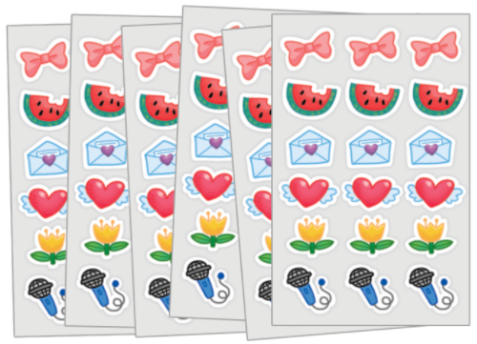
3-1
4. 곱셈
suhi_p_0301_04_0006
06 (몇십몇)×(몇)을 알아볼까요(4)
Θ Description & Function
(몇십몇)×(몇)을 알아볼까요(4) │ 58~59쪽
3
4
5
6
풀 팝업창(다음 슬라이드)
풀이 확인 팝업창
답 칸 클릭하면 답 나타남. 정답 확인 버튼은 정답 가리기로 토글 됨.
개념 정리
1
2
붙임딱지가 한 장에 18개씩 6장 있습니다. 안에 알맞은 수를 써넣으세요.
18
×
6
=
108
#1
#3
#2
삽화 파일명 | bg.png 수학(박) 3-1 지도서\app\resource\contents_sub\lesson04\ops\ms_lesson04\images\ms_31_4_05_03_01

Slide 8
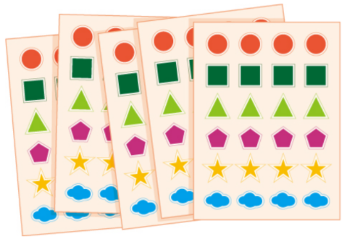
3-1
4. 곱셈
suhi_p_0301_04_0006
06 (몇십몇)×(몇)을 알아볼까요(4)
Θ Description & Function
<쌍둥이 문제 버튼 클릭 시 나타나는 화면>
활동지 다운로드 버튼. 다운로드 되는 파일은 (3-1-4)수학익힘쌍둥이_06차시.hwp
2. 답 칸 클릭하면 답 나타남. 정답 확인 버튼은 정답 가리기로 토글 됨.
붙임딱지가 한 장에 24개씩 5장 있습니다. 안에 알맞은 수를 써넣으세요.
24
×
5
=
120
#1
#2
삽화 파일명 | bg.png 수학(박) 3-1 지도서\app\resource\contents_sub\lesson04\ops\ms_lesson04\images\ms_31_4_05_03_01

Slide 9
3-1
4. 곱셈
suhi_p_0301_04_0006
06 (몇십몇)×(몇)을 알아볼까요(4)
Θ Description & Function
(몇십몇)×(몇)을 알아볼까요(4) │ 58~59쪽
3
4
5
6
< 풀이 확인 클릭 시 나타나는 화면>
개념 정리
1
2
붙임딱지가 한 장에 18개씩 6장 있습니다. 안에 알맞은 수를 써넣으세요.
풀이
18×6=108
18
×
6
=
108

Slide 10


3-1
4. 곱셈
suhi_p_0301_04_0006
06 (몇십몇)×(몇)을 알아볼까요(4)
Θ Description & Function
(몇십몇)×(몇)을 알아볼까요(4) │ 58~59쪽
3
4
5
6
풀 팝업창(다음 슬라이드)
풀이 확인 팝업창
답 칸 클릭하면 답 나타남. 정답 확인 버튼은 정답 가리기로 토글 됨.
개념 정리
1
2
계산해 보세요.
4 5
5 7
6 8
4 8
× 6
× 7
× 3
× 9
2 7 0
3 9 9
2 0 4
4 3 2
#1
#2
#3

Slide 11
3-1
4. 곱셈
suhi_p_0301_04_0006
06 (몇십몇)×(몇)을 알아볼까요(4)
Θ Description & Function
<쌍둥이 문제 버튼 클릭 시 나타나는 화면>
활동지 다운로드 버튼. 다운로드 되는 파일은 (3-1-4)수학익힘쌍둥이_06차시.hwp
답 칸 클릭하면 답 나타남. 정답 확인 버튼은 정답 가리기로 토글 됨.
계산해 보세요.
3 5
4 7
6 9
4 7
× 8
× 7
× 3
× 9
2 8 0
3 2 9
2 0 7
4 2 3
#1
#2

Slide 12
3-1
4. 곱셈
suhi_p_0301_04_0006
06 (몇십몇)×(몇)을 알아볼까요(4)
Θ Description & Function
(몇십몇)×(몇)을 알아볼까요(4) │ 58~59쪽
3
4
5
6
< 풀이 확인 클릭 시 나타나는 화면>
개념 정리
1
2
계산해 보세요.
4 5
5 7
6 8
4 8
풀이
× 6
× 7
× 3
× 9
3
4
2
7
2 7 0
3 9 9
2 0 4
4 3 2
4 5
5 7
6 8
4 8
× 6
× 7
× 3
× 9
2 7 0
3 9 9
2 0 4
4 3 2

Slide 13

3-1
4. 곱셈
suhi_p_0301_04_0006
06 (몇십몇)×(몇)을 알아볼까요(4)
Θ Description & Function
(몇십몇)×(몇)을 알아볼까요(4) │ 58~59쪽
3
4
5
6
풀 팝업창(다음 슬라이드)
풀이 확인 팝업창(#1 풀 팝업창 다음 슬라이드)
답 칸 클릭하면 답 나타남. 정답 확인 버튼은 정답 가리기로 토글 됨.
개념 정리
1
2
안에 알맞은 수를 써넣으세요.
4
4 4
2 6
× 9
9
× 6
3 9 6
2 3 4
#1
#2
#3

Slide 14
3-1
4. 곱셈
suhi_p_0301_04_0006
06 (몇십몇)×(몇)을 알아볼까요(4)
Θ Description & Function
<쌍둥이 문제 버튼 클릭 시 나타나는 화면>
활동지 다운로드 버튼. 다운로드 되는 파일은 (3-1-4)수학익힘쌍둥이_06차시.hwp
답 칸 클릭하면 답 나타남. 정답 확인 버튼은 정답 가리기로 토글 됨.
안에 알맞은 수를 써넣으세요.
3 9
4
2 3
6
× 9
× 9
2 3 4
3 8 7
#1
#2

Slide 15
3-1
4. 곱셈
suhi_p_0301_04_0006
06 (몇십몇)×(몇)을 알아볼까요(4)
Θ Description & Function
(몇십몇)×(몇)을 알아볼까요(4) │ 58~59쪽
3
4
5
6
< 풀이 확인 클릭 시 나타나는 화면>
개념 정리
1
2
안에 알맞은 수를 써넣으세요.
풀이
십의 자리의 계산은 ×9에서 일의 자리를 계산한 값이 4×9=36이
4
4 4
2 6
므로 ×9는 39－3=36이어야 합니다. 따라서 ×9=36에서
× 9
9
× 6
=4입니다.
3 9 6
2 3 4
주의
올림이 있는지 확인하여 계산합니다.
일의 자리의 계산은 6× 에서 일의 자리 수가 4가 되려면 는 4 또는 9이어야 합니다. 26×9=234이므로 =9입니다.

Slide 16


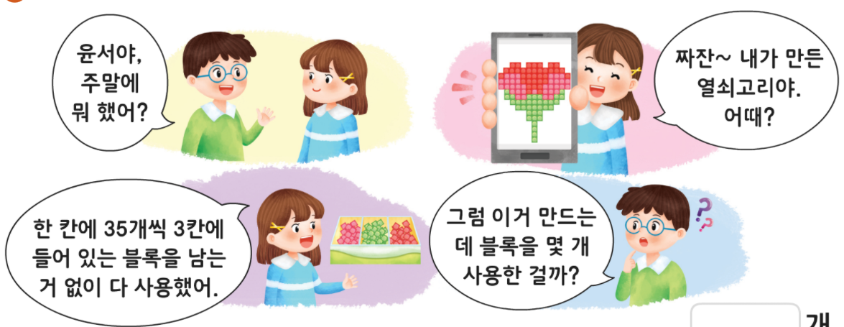
3-1
4. 곱셈
suhi_p_0301_04_0006
06 (몇십몇)×(몇)을 알아볼까요(4)
Θ Description & Function
(몇십몇)×(몇)을 알아볼까요(4) │ 58~59쪽
3
4
5
6
중요 표시 약물 추가
풀 팝업창(다음 슬라이드)
풀이 확인 팝업창(#2 풀 팝업창 다음 슬라이드)
답 칸 클릭하면 답 나타남. 정답 확인 버튼은 정답 가리기로 토글 됨.
그림은 삽화 파일명 두 개중 사용하기 더 편한것으로 해주세요.
개념 정리
1
2
윤서가 열쇠고리를 만들 때 사용한 블록은 몇 개인지 구해 보세요.
#1
짜잔~ 내가
만든
열쇠고리야.
어때?
윤서야,
주말에
뭐 했어?
한 칸에 35개씩
3칸에 들어 있는 블록을 남는 거 없이 다 사용했어.
그럼 이거
만드는데
블록을 몇 개 사용한 걸까?
#5
105
개
#2
#3
#4
삽화 파일명 | bg.png (텍스트 지우고 새로 써 주세요) 수학(박) 3-1 지도서\app\resource\contents_sub\lesson04\ops\ms_lesson04\images\ms_31_4_05_06_01
#5
삽화 파일명 | 수학익힘_059.jpg 수학(박) 3-1 지도서\app\resource\data\3-1-4\(3-1-4)미디어자료

Slide 17
3-1
4. 곱셈
suhi_p_0301_04_0006
06 (몇십몇)×(몇)을 알아볼까요(4)
Θ Description & Function
<쌍둥이 문제 버튼 클릭 시 나타나는 화면>
활동지 다운로드 버튼. 다운로드 되는 파일은 (3-1-4)수학익힘쌍둥이_06차시.hwp
답 칸 클릭하면 답 나타남. 정답 확인 버튼은 정답 가리기로 토글 됨.
탁구공이 한 상자에 25개씩 7상자 있습니다. 탁구공은 모두 몇 개인지 구해 보세요.
175
개
#1
#2

Slide 18
3-1
4. 곱셈
suhi_p_0301_04_0006
06 (몇십몇)×(몇)을 알아볼까요(4)
Θ Description & Function
(몇십몇)×(몇)을 알아볼까요(4) │ 58~59쪽
3
4
5
6
< 풀이 확인 클릭 시 나타나는 화면>
개념 정리
1
2
윤서가 열쇠고리를 만들 때 사용한 블록은 몇 개인지 구해 보세요.
짜잔~ 내가
만든
열쇠고리야.
어때?
윤서야,
주말에
뭐 했어?
한 칸에 35개씩
3칸에 들어 있는 블록을 남는 거 없이 다 사용했어.
그럼 이거
만드는데
블록을 몇 개 사용한 걸까?
풀이
(윤서가 사용한 블록 수)=35×3=105(개)
105
개

Slide 19

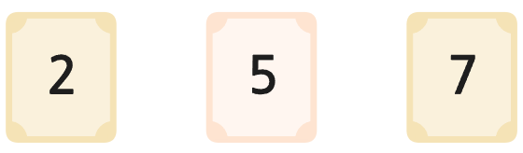
3-1
4. 곱셈
suhi_p_0301_04_0006
06 (몇십몇)×(몇)을 알아볼까요(4)
Θ Description & Function
(몇십몇)×(몇)을 알아볼까요(4) │ 58~59쪽
3
4
5
6
중요 표시 약물 추가
풀 팝업창(다음 슬라이드)
풀이 확인 팝업창(#3 한 번 더! 팝업창 다음 슬라이드)
답 칸 클릭하면 답 나타남. 정답 확인 버튼은 정답 가리기로 토글 됨.
개념 정리
1
2
3장의 수 카드를 한 번씩만 사용하여 곱이 가장 큰 (몇십몇)×(몇)을 만들고, 그 곱을 구해 보세요.
#1
2
5
7
5
2
×
7
=
364
#2
#3
#4
삽화 파일명 | bg.svg (텍스트 따로 써 주세요.) 수학(박) 3-1 지도서\app\resource\contents_sub\lesson04\ops\ms_lesson04\images\ms_31_4_05_07_01

Slide 20
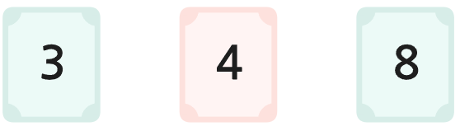
3-1
4. 곱셈
suhi_p_0301_04_0006
06 (몇십몇)×(몇)을 알아볼까요(4)
Θ Description & Function
<쌍둥이 문제 버튼 클릭 시 나타나는 화면>
활동지 다운로드 버튼. 다운로드 되는 파일은 (3-1-4)수학익힘쌍둥이_06차시.hwp
답 칸 클릭하면 답 나타남. 정답 확인 버튼은 정답 가리기로 토글 됨.
3장의 수 카드를 한 번씩만 사용하여 곱이 가장 큰 (몇십몇)×(몇)을 만들고, 그 곱을 구해 보세요.
3
4
8
4
3
×
8
=
344
#1
#2
삽화 파일명 | bg_popup_more.svg (텍스트 따로 써 주세요.) 수학(박) 3-1 지도서\app\resource\contents_sub\lesson04\ops\ms_lesson04\images\ms_31_4_05_07_01

Slide 21

3-1
4. 곱셈
suhi_p_0301_04_0006
06 (몇십몇)×(몇)을 알아볼까요(4)
Θ Description & Function
(몇십몇)×(몇)을 알아볼까요(4) │ 58~59쪽
3
4
5
6
< 풀이 확인 클릭 시 나타나는 화면>
개념 정리
1
2
3장의 수 카드를 한 번씩만 사용하여 곱이 가장 큰 (몇십몇)×(몇)을 만들고, 그 곱을 구해 보세요.
2
5
7
풀이
십의 자리와 일의 자리에 각각 곱해지는 곱하는 수가 세 수 중 가장 큰 7이 되어야 하고, 그다음 큰 5가 곱해지는 수의 십의 자리가 되어야 합니다.
5
2
×
7
=
364
52×7=364

